Slide 1

Психологическая помощь и поддержка на этапе подготовки к государственной итоговой аттестации
27.04.2023г.
МАОУ «СОШ №56 г. Челябинска»

Slide 2

Круглосуточная служба психологической помощи
«Ты не один»

Slide 3


Slide 4

Консультационный центр "Перспектива"
Консультационный центр «Перспектива» находится по адресу: г. Челябинск ул. Столбовая, д. 30 МБОУ «С(К)ОШ №83 г. Челябинска». Бесплатную консультационную помощь можно получить очно или в дистанционном режиме
(без присутствия детей). Консультации проводятся ежедневно с понедельника по субботу по предварительной записи. Контакты для связи:
8(351)7000831
89028964265, 89028964266
89049359218 (WhatsApp, Viber)
сайт МБОУ «С(К)ОШ №83 г. Челябинска» school83chel.ru
Федеральный портал «РАСТИМДЕТЕЙ.РФ»
Вы можете получить консультации следующих специалистов:
педагога-психолога
учителя-предметника
учителя-дефектолога
учителя-логопеда
социального педагога

Slide 5

Центр психолого-педагогического сопровождения семьи

Slide 6

Консультационная служба ГБОУ «ОЦДИК»

Slide 7

Кризисный центр г. Челябинск
Условия психологических консультаций в Кризисном центре:
— анонимно и бесплатно;
— в отдельном кабинете;
— длительность – около 1 часа;
— обязательна предварительная запись:
- (351) 735-02-18 (в Металлургическом районе)
- (351) 263-51-23 (в Центральном районе)
Формы консультаций: Очные – по предварительной записи по телефонам;
Дистанционные: — по телефонам — по Агент Mail.ru выход на связь возможен с главной страницы официального сайта Кризисного центра.
Все услуги Кризисного центра бесплатны!

Slide 8


Slide 9
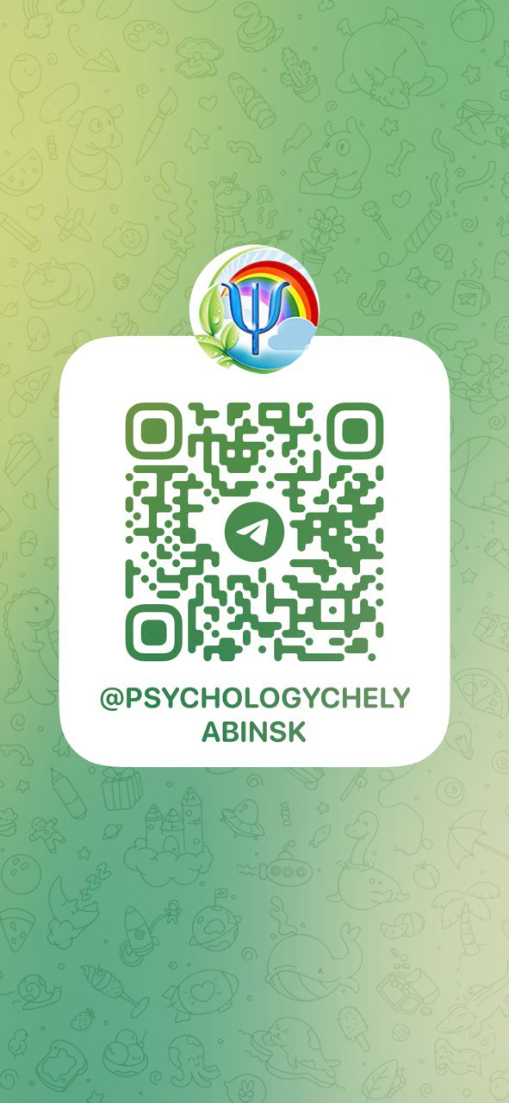
https://t.me/psychologychelyabinsk

